Slide 1
基于R和pentaho的全套开源BI平台的实现
李舰 Mango Solutions China

Slide 2
目录
BI和pentaho套件简介
R和pentaho的集成
Hadoop下的应用
系统选型的建议

Slide 3
BI系统的框架
展现层
报表
仪表盘
统计图形
OLAP展现
动态图形
决策支持
业务应用平台
财务分析
数据挖掘
管理报表
预测
模拟
功能
运算引擎
OLAP引擎
模型和算法
多维分析
数据仓库
基础架构
ETL数据获取和交换平台
Extraction
Transformation
Load
数据源
业务系统
财务系统
HR系统
Office文件
其他格式的数据
数据

Slide 4
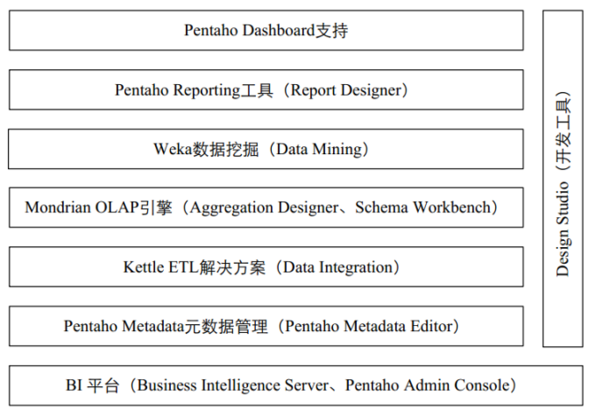
Pentaho套件

Slide 5
Pentaho架构

Slide 6
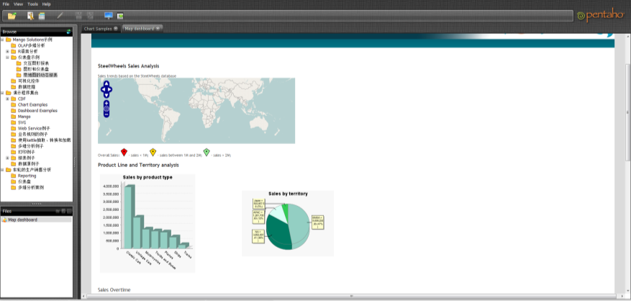
Pentaho BI Server——自由而灵活的平台

Slide 7
Kettle——数据整合的利器

Slide 8
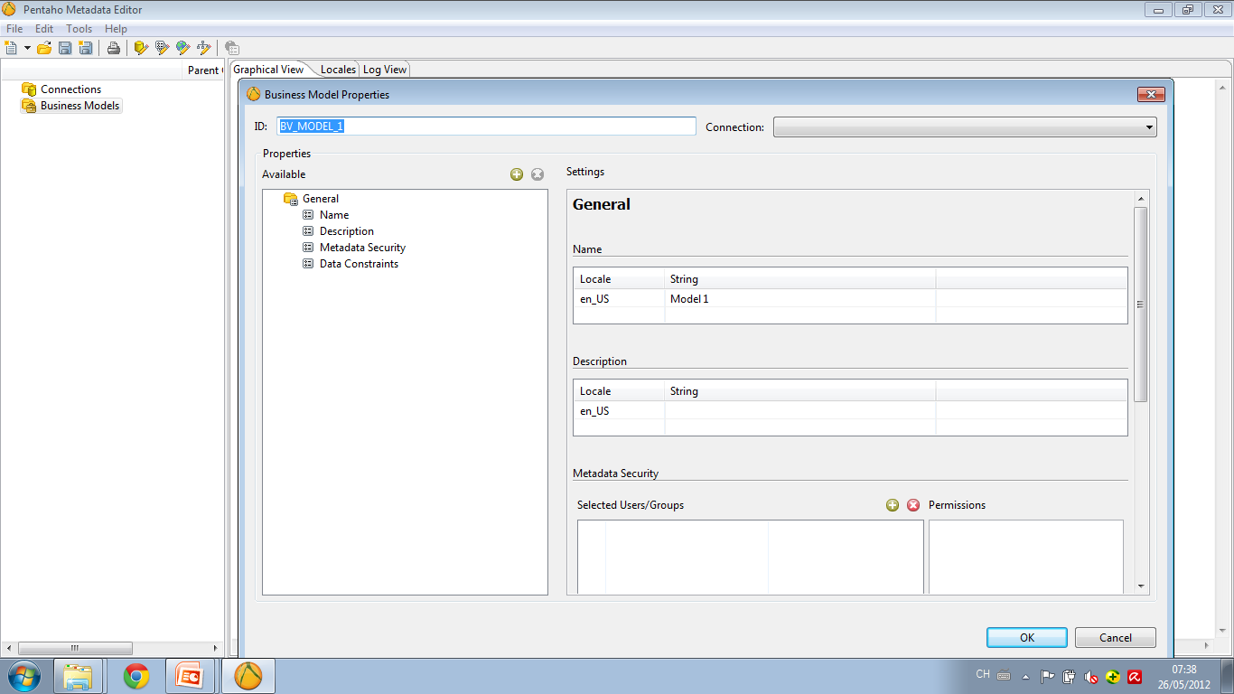
Metadata Editor——元数据管理

Slide 9
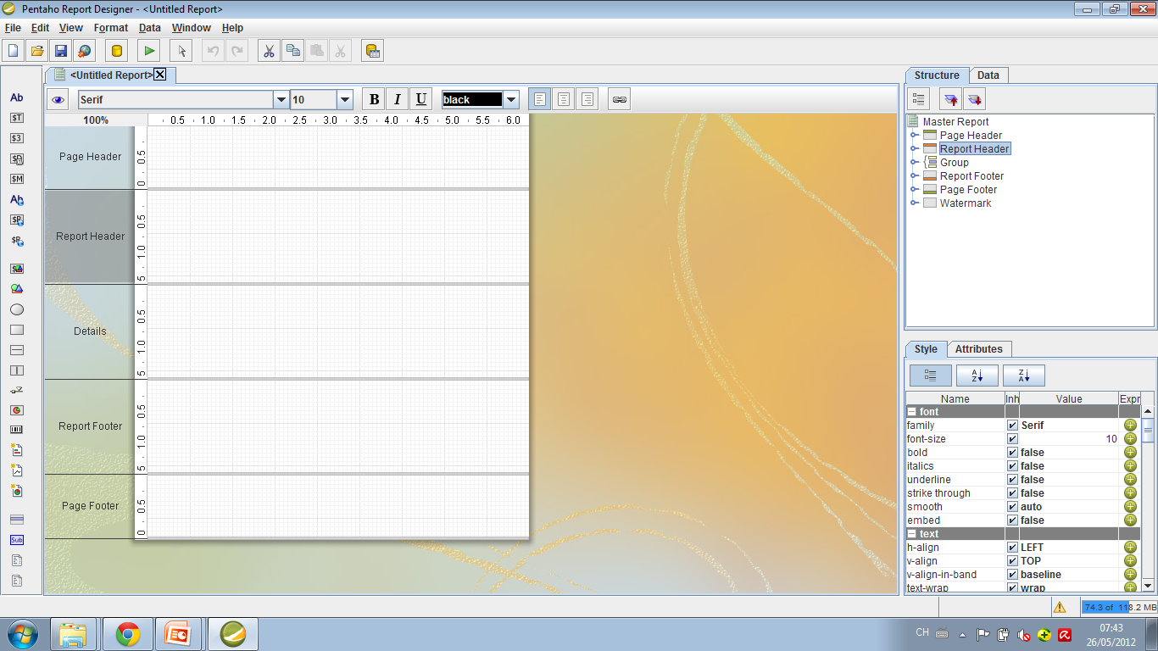
Report Designer——方便的报表设计工具

Slide 10
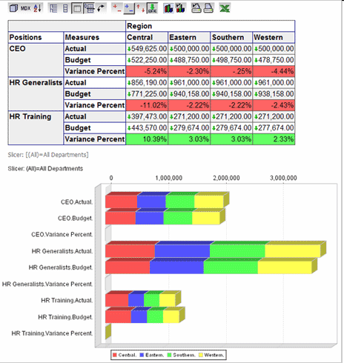
Mondrian——强大的开源OLAP引擎

Slide 11
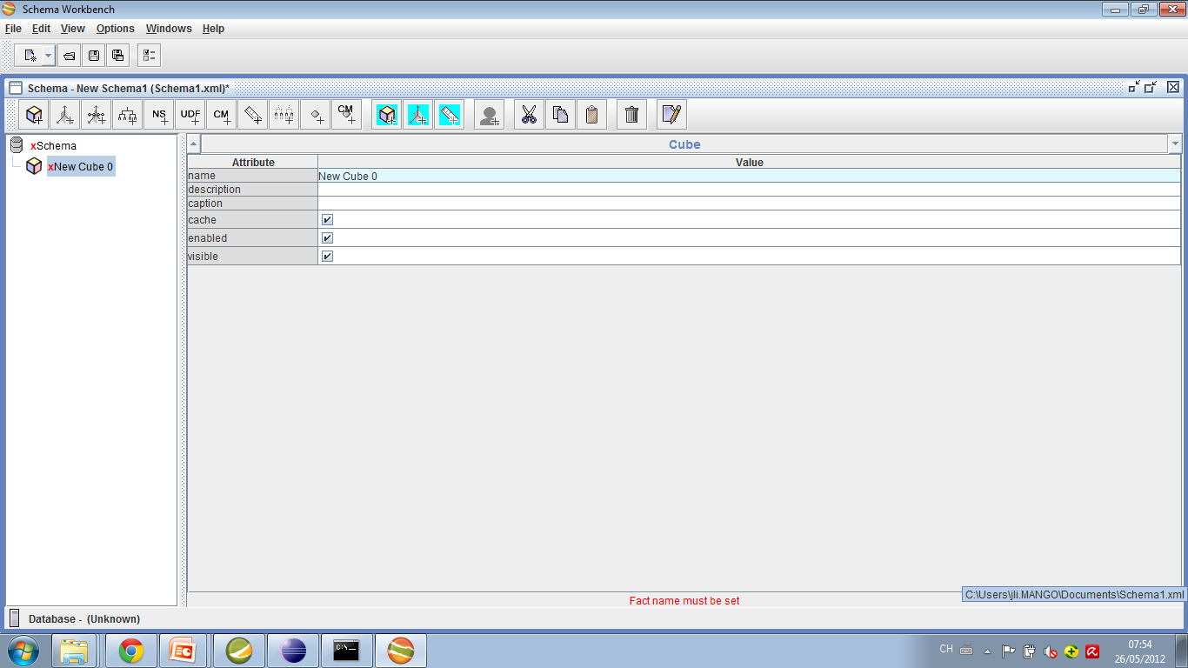
Schema Workbench——数据仓库的设计

Slide 12
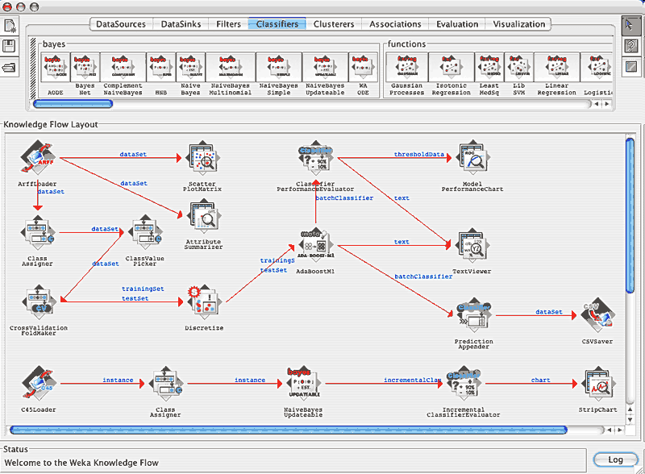
WEKA——优秀的数据挖掘平台

Slide 13
Pentaho套件的演示

Slide 14
目录
BI和pentaho套件简介
R和pentaho的集成
Hadoop下的应用
系统选型的建议

Slide 15
R包rpentaho的操作演示

Slide 16
目录
BI和pentaho套件简介
R和pentaho的集成
Hadoop下的应用
系统选型的建议

Slide 17
Pentaho对Hadoop的支持
http://www.pentaho.com/hadoop/
Pentaho Business Analytics
Pentaho Data Integration

Slide 18
Hadoop简史
Apache Nutch
2002年，Lucene的子项目。
NDFS (Nutch Distributed File System)
MapReduce
MapReduce：大规模集群上的简单数据处理方式 （Google）
MapReduce + NDFS
Hadoop
2006,命名为Hadoop
2008，Apache顶级项目
HDFS (Hadoop Distributed File System)

Slide 19
Hadoop和Google
GFS-->HDFS
MapReduce-->Hadoop BigTable-->HBase
Google云计算
MapReduce
BigTable
Chubby
GFS

Slide 20
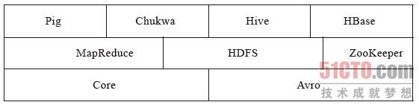
Hadoop项目结构

Slide 21
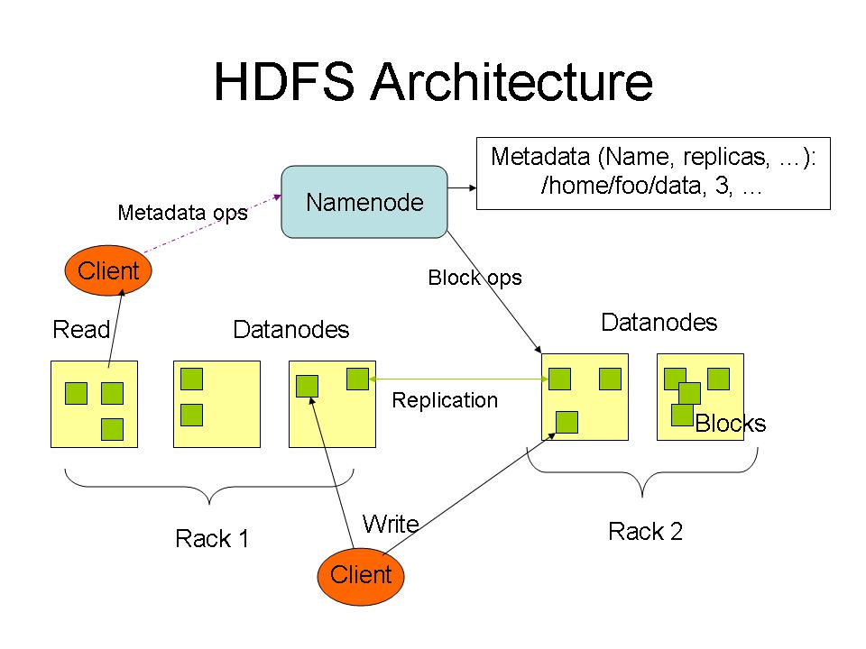

Slide 22
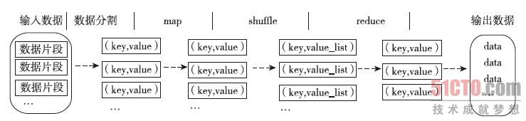
MapReduce流程

Slide 23
Hadoop Streaming
Hadoop的工具，使用脚本文件当mapper或reducer
$ $HADOOP_HOME/bin/hadoop jar \
> $HADOOP_HOME/contrib/streaming/hadoop-streaming-*.jar \
> -input /data/airline/test.dat -output /dept-delay-month \
> -mapper map.R -reducer reduce.R -file map.R -file reduce.R

Slide 24
hive
http://cran.r-project.org/web/packages/hive/index.html
Hadoop InteractiVE （和Hive没什么关系）
R和Hadoop的接口
提供了存取HDFS的函数
对Hadoop进行控制
直接在R中运行streaming jobs

Slide 25
Rhipe
http://www.rhipe.org/
基于Hadoop streaming
可以完全在R中开发MapReduce 中的Jobs
工作在R环境

Slide 26

RHadoop
https://github.com/RevolutionAnalytics/RHadoop
的开源项目
rmr
R和Hadoop的Streaming连接器
Rhdfs
处理Hadoop Distributed File System
Rhbase
R和Hbase的连接器

Slide 27
展望
Hama （ http://wiki.apache.org/hama/）
矩阵运算
R函数的分布式开发
K-Means
lm
……

Slide 28
目录
BI和pentaho套件简介
R和pentaho的集成
Hadoop下的应用
系统选型的建议

Slide 29
建议和讨论

